Slide 1
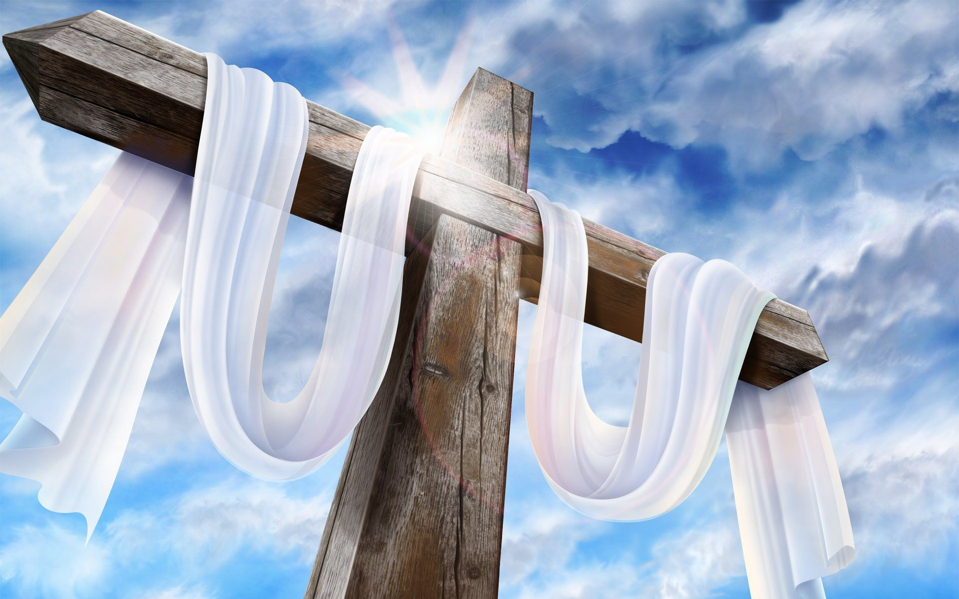
Evangelische Kerk Koekelare
Prediking zondag 14 mei 2023
Het huwelijk en het gezin als het beeld van onze Schepper

Slide 2
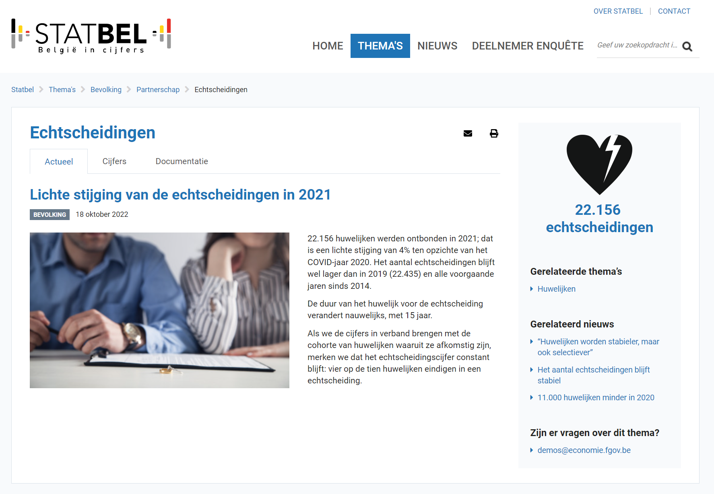
Het christelijk huwelijksverbond is in groot gevaar

Slide 3
Nieuwe gezinsvormen
Bron: UNICEF – Nergens beter dan thuis – overzicht van de meest voorkomende gezinsvormen
Kerngezin of traditioneel gezin:
  een volwassen man en vrouw leven samen en hebben samen kinderen.
  Ze zijn de biologische ouders van de kinderen.
Nieuw samengesteld gezin:
  Beide ouders brengen kinderen mee in een nieuwe relatie. Soms hebben ze ook samen nog kinderen.
  De niet-biologische ouder van de kinderen in het gezin, wordt vaak plusouder genoemd in plaats van stiefouder.
Eenoudergezin:
  Een volwassene met kinderen van wie hij of zij de biologische ouder is.

Slide 4
Nieuwe gezinsvormen
Bron: UNICEF – Nergens beter dan thuis – overzicht van de meest voorkomende gezinsvormen
• Homo- of lesbogezin:
  Twee mannen of twee vrouwen die samenleven en kinderen hebben, uit een vorige heterorelatie, geadopteerd of als pleeggezin.
  Eén van de twee kan ook de biologische vader of moeder zijn via draagmoederschap of zaaddonatie.
• Pleeggezin:
  Eén of twee volwassenen zorgen voor kinderen.
  Ze zijn niet de biologische, maar wel de sociale ouders.
• Adoptiegezin:
  Eén of twee volwassenen hebben kinderen waarvan ze niet de biologische ouders zijn.
  Ze zijn sociale en juridische ouders.

Slide 5
Nieuwe gezinsvormen
Bron: UNICEF – Nergens beter dan thuis – overzicht van de meest voorkomende gezinsvormen
• Co-ouderschap na scheiding:
  Gezagsco-ouderschap betekent dat gescheiden ouders het ouderlijk gezag over de kinderen delen. Ze staan dan beiden in voor de opvoeding van hun kind.
  Gezagsco- ouderschap komt voor bij kinderen die op twee adressen wonen, dus afwisselend bij één van beide ouders (bilocatie of verblijfs-co ouderschap).
  Eventuele nieuwe partners (plusouders) hebben juridisch geen ouderlijk gezag, maar oefenen wel ouderlijke taken uit.
• Generatiegezin:
  Ouders en kinderen leven in een groter familieverband met grootouders, tantes, ooms …

Slide 6
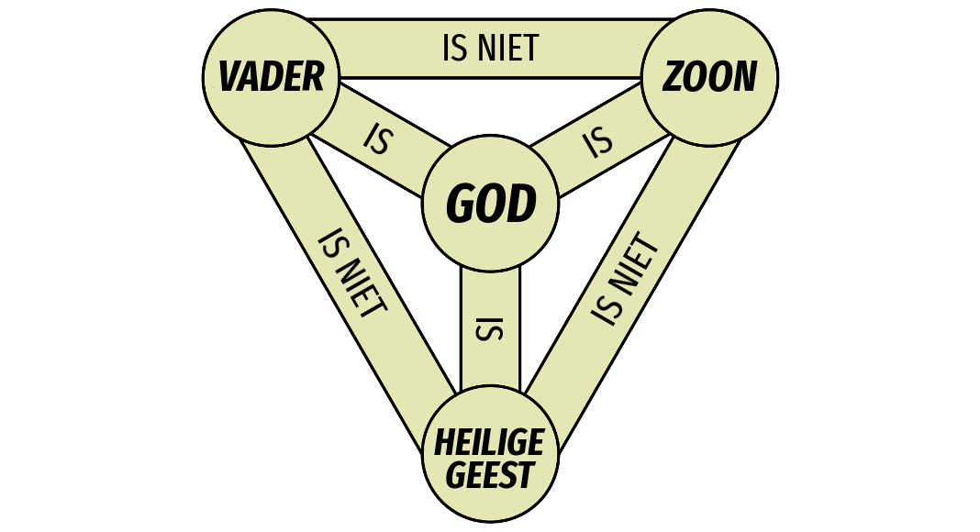
Het onbegrijpelijke proberen te begrijpen

Slide 7
Het geloofsmysterie van de Drie-Eenheid
Het geloofsmysterie openbaart zich als we ernstig gaan nadenken over de waarheid van God.
Enkele mysterieuze openbaringen die Jezus ons Zelf gaf over Zijn Vader en voor de kinderen van God, Onze Vader.
Johannes 10:30 [HSV]
[30] Ik en de Vader zijn Eén.
Johannes 14:28 [HSV]
[28] U hebt gehoord dat Ik tegen u gezegd heb: Ik ga heen maar kom weer naar u toe. Als u Mij liefhad, zou u zich verblijden, omdat Ik gezegd heb: Ik ga heen naar de Vader; want Mijn Vader is meer dan Ik.
Johannes 17:3 [HSV]
[3] En dit is het eeuwige leven, dat zij U kennen, de enige waarachtige God, EN Jezus Christus, Die U gezonden hebt.

Slide 8
De relatie tussen Jezus en de Vader als God
Om de Drie-Eenheid beter te begrijpen moet de tweevoudige natuur van Jezus worden begrepen.
Jezus Christus is tegelijk 100% mens, maar ook tegelijk 100% God, wat op zich opnieuw een groot geloofsmysterie is.
Jezus is gelijkwaardig aan de Vader
  in zijn goddelijke natuur
  in zijn goddelijke essentie
  in zijn goddelijke eigenschappen
  in zijn goddelijke karakter
Jezus is ondergeschikt aan de Vader
  in zijn menselijke natuur
  in zijn functie als mens
  in zijn rol als mens
  in zijn positie als mens

Slide 9
De relaties binnen de Drie-Eenheid
De relatie tussen God de Vader en God de Zoon
Johannes 10:30 [HSV]
[30] Ik en de Vader zijn Eén.
Johannes 20:21 [HSV]
[21] Zoals de Vader Mij gezonden heeft, zend Ik ook u.
Johannes 17:20-21 [HSV]
[20] En Ik bid niet alleen voor dezen, maar ook voor hen die door hun woord in Mij zullen geloven, [21] opdat zij allen één zullen zijn, zoals U, Vader, in Mij, en Ik in U, dat ook zij in Ons één zullen zijn, opdat de wereld zal geloven dat U Mij gezonden hebt.

Slide 10
De relaties binnen de Drie-Eenheid
De relatie tussen God de Vader en God de Heilige Geest
Johannes 14:26 [HSV]
[26] Maar de Trooster, de Heilige Geest, Die de Vader zenden zal in Mijn Naam, Die zal u in alles onderwijzen en u in herinnering brengen alles wat Ik u gezegd heb.
Lukas 11:13 [HSV]
[13] Als u die slecht bent, uw kinderen dus goede gaven weet te geven, hoeveel te meer zal de hemelse Vader de Heilige Geest geven aan hen die tot Hem bidden?

Slide 11
De relaties binnen de Drie-Eenheid
De relatie tussen God de Zoon en God de Heilige Geest
Johannes 1:33 [HSV]
[33] En ik kende Hem niet, maar Hij Die mij gezonden heeft om te dopen met water, Die had tegen mij gezegd: Op Wie u de Geest zult zien neerdalen en op Hem blijven, Die is het Die met de Heilige Geest doopt.
Lukas 4:14 [HSV]
[14] En Jezus keerde door de kracht van de Geest terug naar Galilea, en het gerucht over Hem verspreidde zich door heel de omgeving.

Slide 12
Het wezen van God in relatie tot het huwelijk/gezin
Genesis 2:24 [HSV]
[24] Daarom zal een man zijn vader en zijn moeder verlaten en zich aan zijn vrouw hechten; en zij zullen tot één vlees zijn.
Efeze 5:25 [HSV]
[25] Mannen, heb uw eigen vrouw lief, zoals ook Christus de gemeente liefgehad heeft en Zich voor haar heeft overgegeven.
Efeze 5:22-23 [HSV]
[22] Vrouwen, wees uw eigen mannen onderdanig, zoals aan de Heere,
[23] want de man is het hoofd van de vrouw, zoals ook Christus Hoofd van de gemeente is;

Slide 13
Het wezen van God in relatie tot het huwelijk/gezin
Kolossenzen 3:20 [HSV]
[20] Kinderen, wees je ouders gehoorzaam in alles, want dat is welbehaaglijk voor de Heere.
Spreuken 1:8 [HSV]
[8] Mijn zoon, luister naar de vermaning van je vader en veronachtzaam het onderricht van je moeder niet, want ze zijn een bevallige krans om je hoofd, en schakels van een ketting om je hals.
Efeze 6:1-3 [HSV]
[1] Kinderen, wees je ouders gehoorzaam in de Heere, want dat is juist.
[2] Eer je vader en moeder (dit is het eerste gebod met een belofte),
[3] opdat het je goed gaat en je lang leeft op de aarde.

Slide 14

Bid vurig voor huwelijken en gezinnen!

